Slide 1
Laboratory work report №7 administration of local systems
Учёт физических параметров сети Выполнил: Леснухин Даниил Дмитриевич, НПИбд-02-22, 1132221553

Slide 2
Цель работы
Получить навыки работы с физической рабочей областью Packet Tracer, а также учесть физические параметры сети.

Slide 3
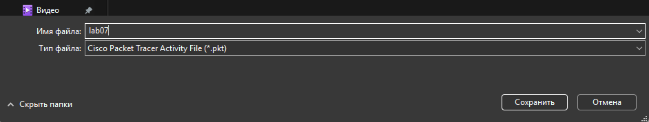
Выполнение лабораторной работы
Для начала, откроем проект с названием lab06.pkt и сохраним его под названием lab07.pkt. После чего открываем его для дальнейшего редактирования.
Открываем проект lab07

Slide 4
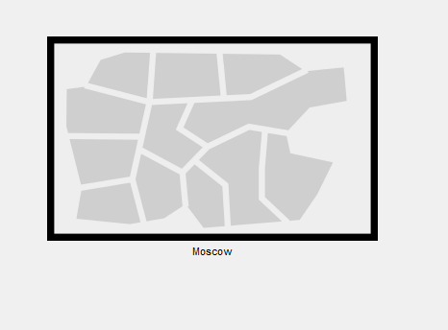
Перейдем в физическую область
В физической рабочей области присвоим название городу - Moscow
Присвоение названия городу

Slide 5
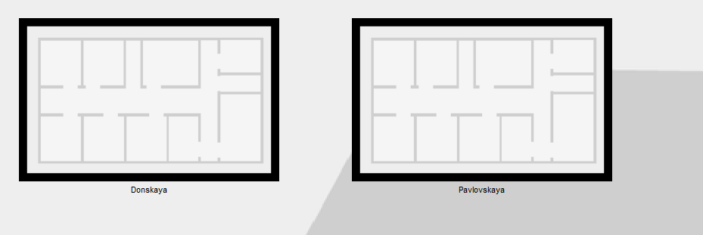
Новые здания
Щёлкнув на изображение здания Donskaya, переместим изображение, обозначающее серверное помещение, в него
Щелкнув на изображение города, мы видим здание. Присвоим ему название Donskaya и создадим еще одно под названием Pavlovskaya.
Добавление нового здания

Slide 6
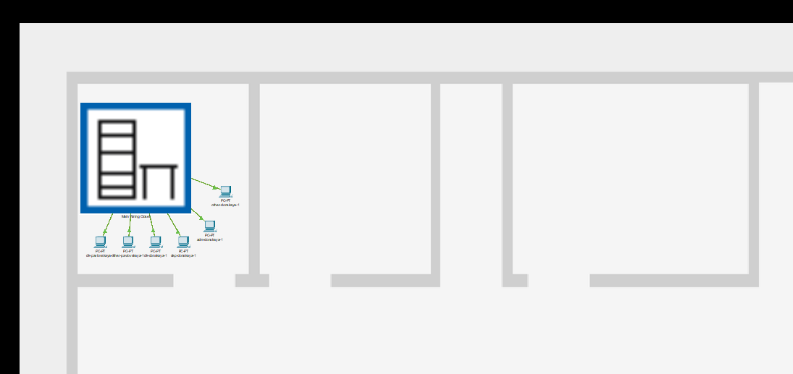
Переместим серверное помещение
Нам необходимо переместить серверное помещение внутрь здания
Перемещение серверного здания

Slide 7
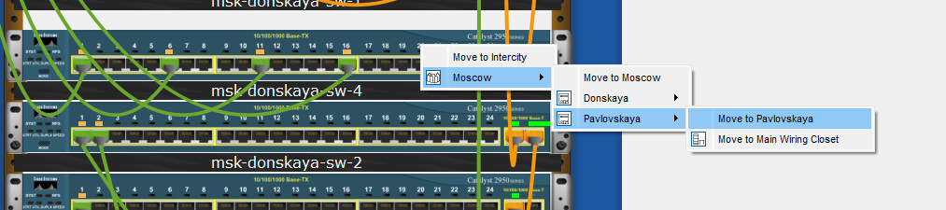
Серверные стойки
Щелкнув на изображение серверной, мы видим отображение серверных стоек. Переместим коммутатор msk-pavlovskaya-ddlesnukhin-sw-1 и два оконченных устройства dk-pavlovskaya-1 и other-pavlovkaya-1 на территорию Pavlovskaya.
Перемещение коммутатора и оконченных устройств

Slide 8
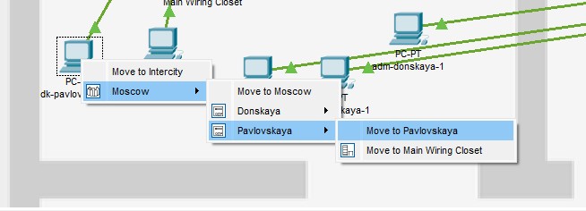
Перемещение оконченных устройств

Slide 9
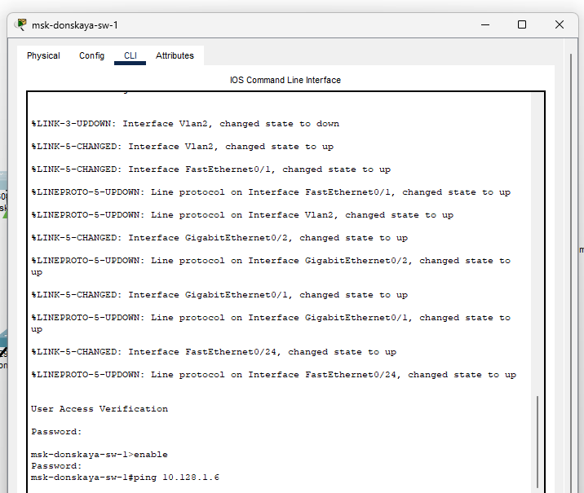
Проверка работоспособности
Вернувшись в логическую рабочую область, пропингуем с коммутатора donskaya коммутатор pavlovkaya и убедимся в работоспособности
Убедимся в работоспособности

Slide 10
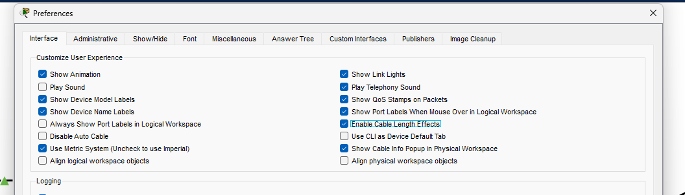
Разрешение на учёт физических характеристик среды передачи
Далее в меню “Options”, “Preferences” во вкладке “Interface” активируем разрешение на учёт физических характеристик среды передачи
Активируем разрешение

Slide 11
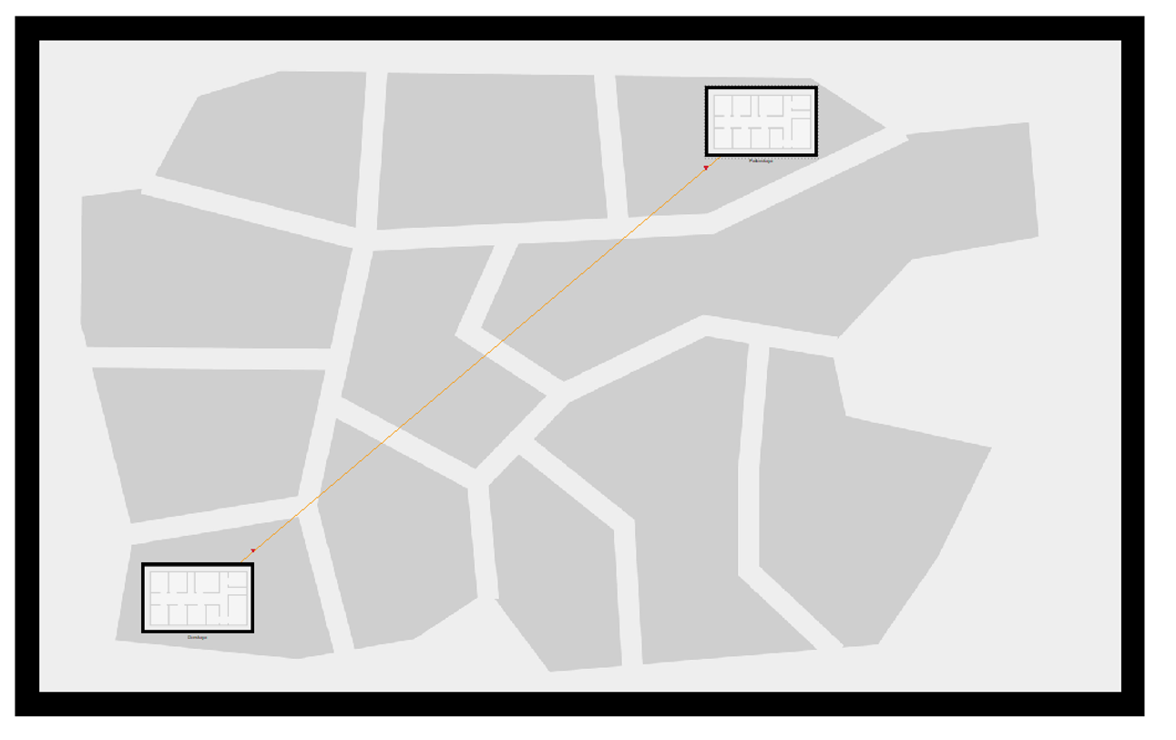
Размещение двух территорий
Теперь в физической рабочей области Packet Tracer разместим две территории на расстоянии более 100 м друг от друга
Размещение двух территорий

Slide 12
Убедимся в работоспособности
Вернувшись в логическую рабочую область, пропингуем с коммутатора donskaya коммутатор pavlovkaya и убедимся в работоспособности Ping Pavlovskaya

Slide 13
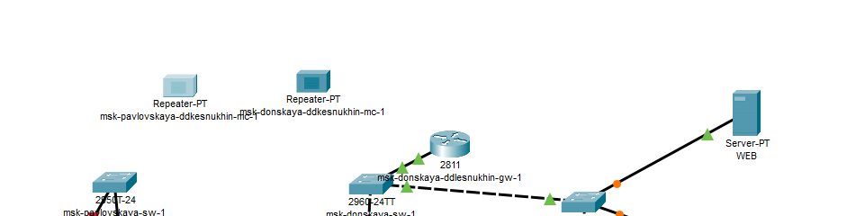
Изменение логической области
Далее удалим соединение между коммутаторами и добавим два повторителя. Заменим модули на PT-REPEATERNM-1FFE и PT-REPEATER-NM-1CFE
Логическая область

Slide 14
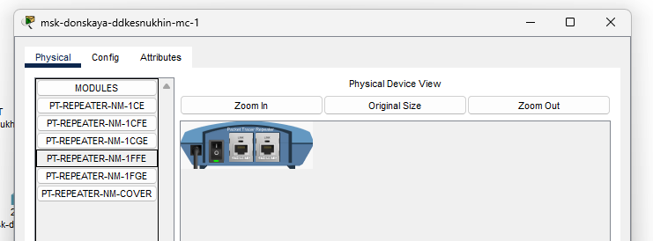
Изменение модулей
Теперь переместим msk-pavlovskaya-ddlesnukhin-mc-1 на территорию Pavlovskata.
Изменение модулей

Slide 15
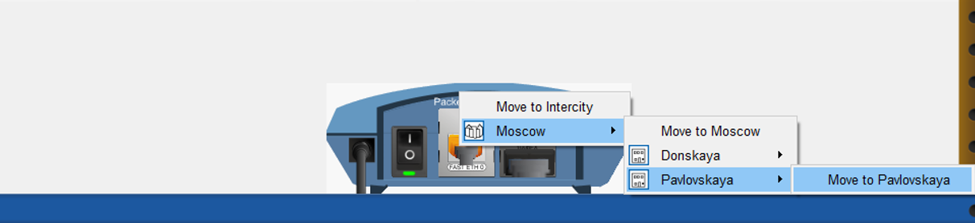
Перемещение

Slide 16
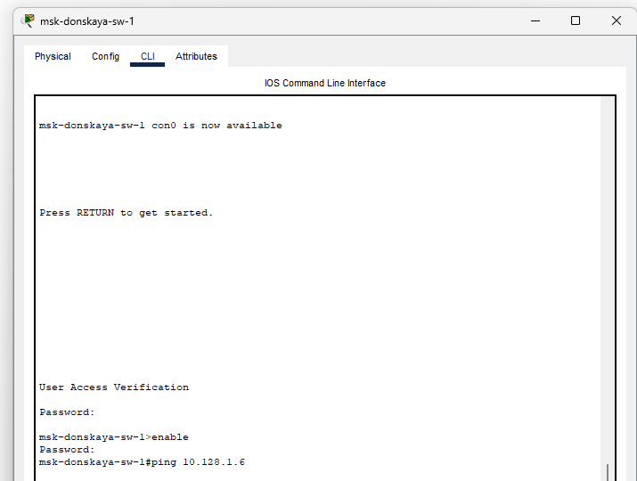
Убедимся в работоспособности
Вернувшись в логическую рабочую область, пропингуем с коммутатора donskaya коммутатор pavlovkaya и убедимся в работоспособности
Убедимся в работоспособности

Slide 17
Вывод
В ходе выполнения лабораторной работы мы получили навыки работы с физической рабочей областью Packet Tracer, а также научились учитывать физические параметры сети.

Slide 18
Ответы на контрольные вопросы
1. Перечислите возможные среды передачи данных. На какие характеристики среды передачи данных следует обращать внимание при планировании сети? - Коаксиал, витая пара, оптоволокно, беспроводные. Допустимое расстояние, скорость передачи, реальные физические факторы для беспроводных сетей.
2. Перечислите категории витой пары. Чем они отличаются? Какая категория в каких условиях может применяться? - Существует несколько категорий кабеля «витая пара», которые нумеруются от 1 до 8 и определяют эффективный пропускаемый частотный диапазон Категории отличаются диапазоном частот, строением кабелей, скоростью передачи. Применяются в зависимости от требуемой скорости передачи/века.
3. В чем отличие одномодового и многомодового оптоволокна? Какой тип кабеля в каких условиях может применяться? - В количестве проходящих лучей. Одномодовые — дороже, многомодовые — охватывают меньшее расстояние.
4. Какие разъёмы встречаются на патчах оптоволокна? Чем они отличаются? - SC — высокая скорость и плотность коммутации, ненадежный корпус. ST — меньшая плотность коммутации, надежный корпус. FC — большая сложность коммутации.

